Slide 1
Právo státu na přednostní koupi kulturních památek
Martina Indrová

Slide 2
Zákon č. 20/1987 Sb., o státní památkové péči, v platném znění
Vlastník kulturní památky je povinen v případě zamýšleného prodeje (úplatného převodu vlastnictví) kulturní památky, jde-li o movitou kulturní památku nebo jde-li o nemovitou národní kulturní památku, ji přednostně nabídnout ministerstvu kultury ke koupi (úplatnému nabytí do státního vlastnictví), s výjimkou prodeje mezi osobami blízkými nebo spoluvlastníky.

Slide 3
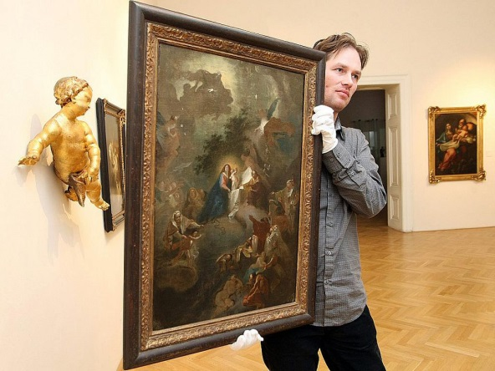
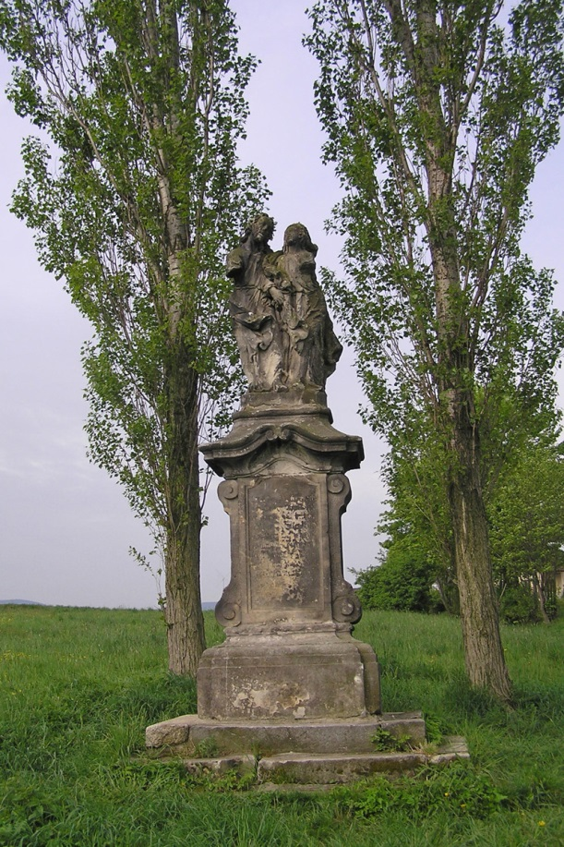
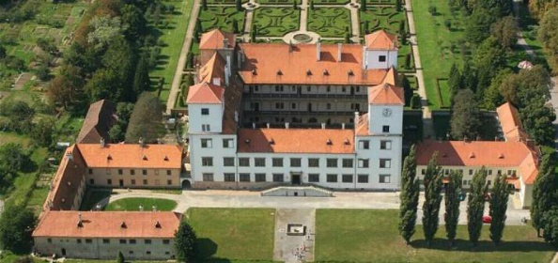
Movité KP + NKP
Nemovité NKP
(povinnost nabízet nemovité KP skončila k 31. 12. 2002)

Slide 4
Ministerstvo kultury může na základě nabídky vlastníka kulturní památky z mimořádně závažných kulturně společenských důvodů uplatnit právo státu na přednostní koupi (úplatné nabytí do státního vlastnictví) kulturní památky buď přímo nebo prostřednictvím organizací zřizovaných ministerstvem kultury, a to za cenu stanovenou podle zvláštních právních předpisů, a nelze-li cenu takto určit, za cenu obvyklou odpovídající povaze věci. Přitom si ministerstvo kultury vyžádá od vlastníka kulturní památky doklad, popřípadě prohlášení o vlastnictví movité kulturní památky.

Slide 5
Mimořádně závažné kulturně společenské důvody
(např. scelení areálu, dílo významného autora, předměty z původních mobiliárních zámeckých fondů či jejich doplňování předměty srovnatelné umělecké a slohové hodnoty apod.)
Úplatné nabytí do státního vlastnictví za cenu stanovenou znaleckým posudkem a nižší

Slide 6
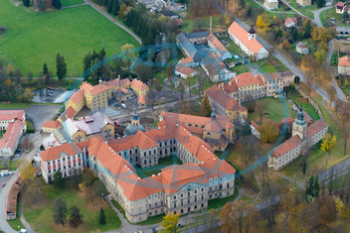

Slide 7
Ministerstvo kultury, jemuž nabídka došla, je povinno, jde-li o movitou kulturní památku ve lhůtě tří měsíců a jde-li o nemovitou kulturní památku ve lhůtě šesti měsíců od doručení nabídky oznámit vlastníku kulturní památky, že nabídku koupě (úplatného nabytí do státního vlastnictví) kulturní památky přijímá, jinak právo státu na přednostní koupi kulturní památky vůči vlastníku, který nabídku učinil, zaniká.
Každý další vlastník tuto povinnost opět má!

Slide 8
OPAKOVANÁ NABÍDKA
Zákon ji nepředepisuje – je však možná

Slide 9
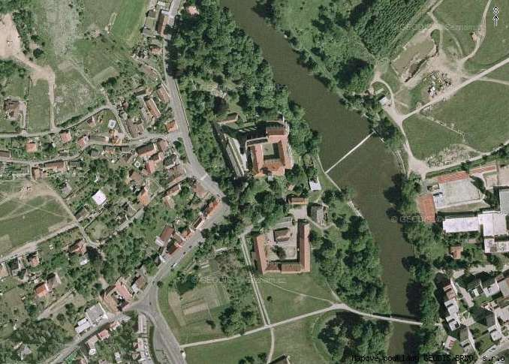

Slide 10
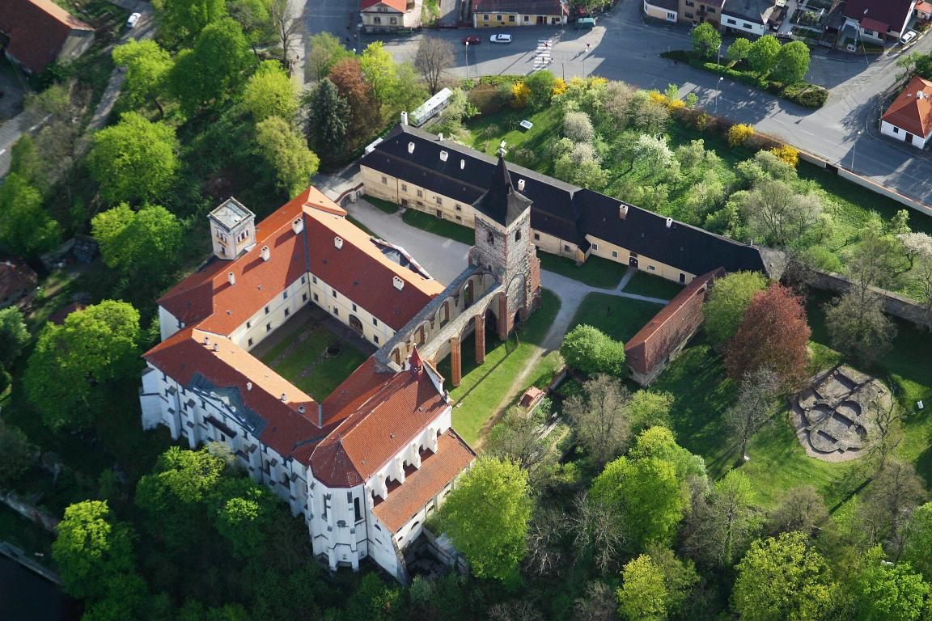

Slide 11
Nesplní-li vlastník kulturní památky povinnost uvedenou v odstavci 1, je právní úkon, kterým převedl vlastnictví ke kulturní památce na jinou osobu, neplatný, pokud se této neplatnosti dovolá ministerstvo kultury. Ministerstvo kultury může toto právo uplatnit do tří let ode dne provedení uvedeného právního úkonu.

Slide 12
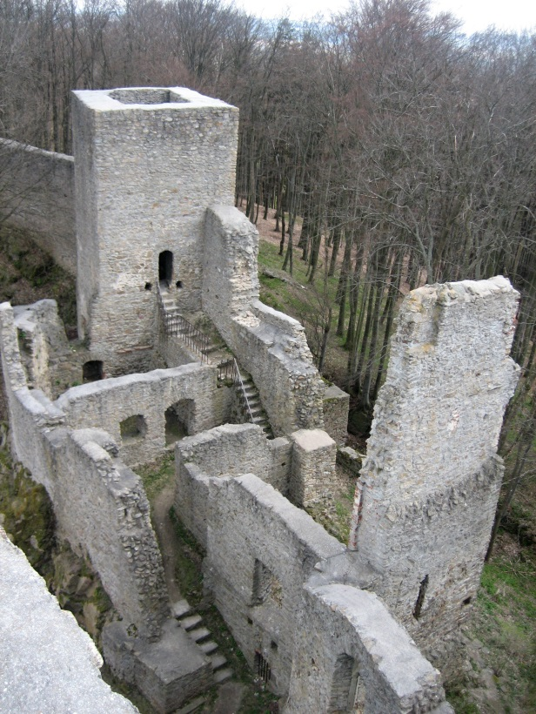
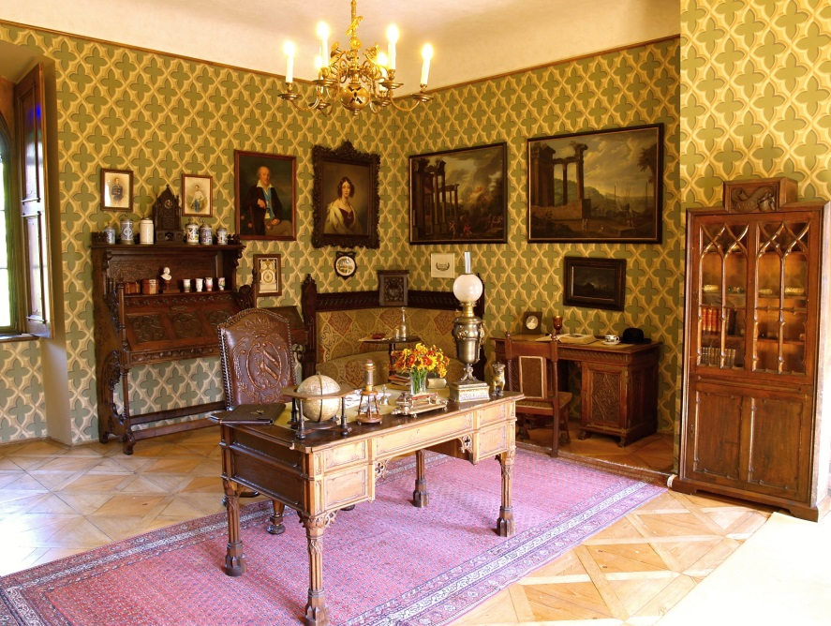
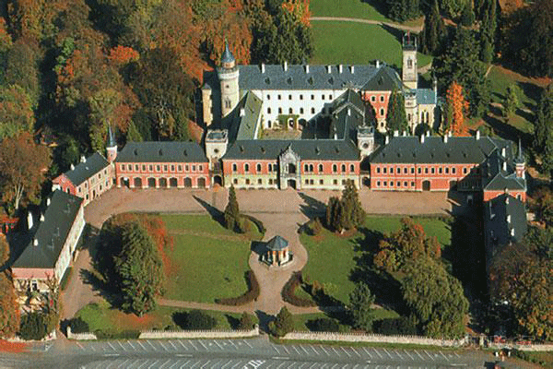
Hrad Choustník, SZ Sychrov

Slide 13
Mechanismus předkupního práva státu
Nabídka vlastníka
↓
Posouzení nabídky MK
↓
Uplatnění či odmítnutí

Slide 14
Povinnosti vlastníka
Oznámit novému vlastníkovi KP, že se jedná o kulturní památku
Oznámit změnu vlastnictví do ÚSKP (NPÚ)

Slide 15
Náležitosti nabídky
Movité KP + NKP
Prohlášení o vlastnictví věci
Plná moc pro zastupování vlastníka (aukční domy)
Fotodokumentace
Znalecký posudek ceny
Evidenční karta KP s rejstříkovým číslem ÚSKP

Slide 16
Nemovité NKP
Výpis z KN + zákres do kopie katastrální mapy
Plná moc pro zastupování vlastníka
Fotodokumentace
Znalecký posudek ceny nemovitosti
Evidenční karta NKP s rejstříkovým číslem ÚSKP
Investiční záměr (pokud jej vlastník má)
POZOR
Věcná břemena (bydlení, zástavy apod.)
Běžící soudní žaloby

Slide 17
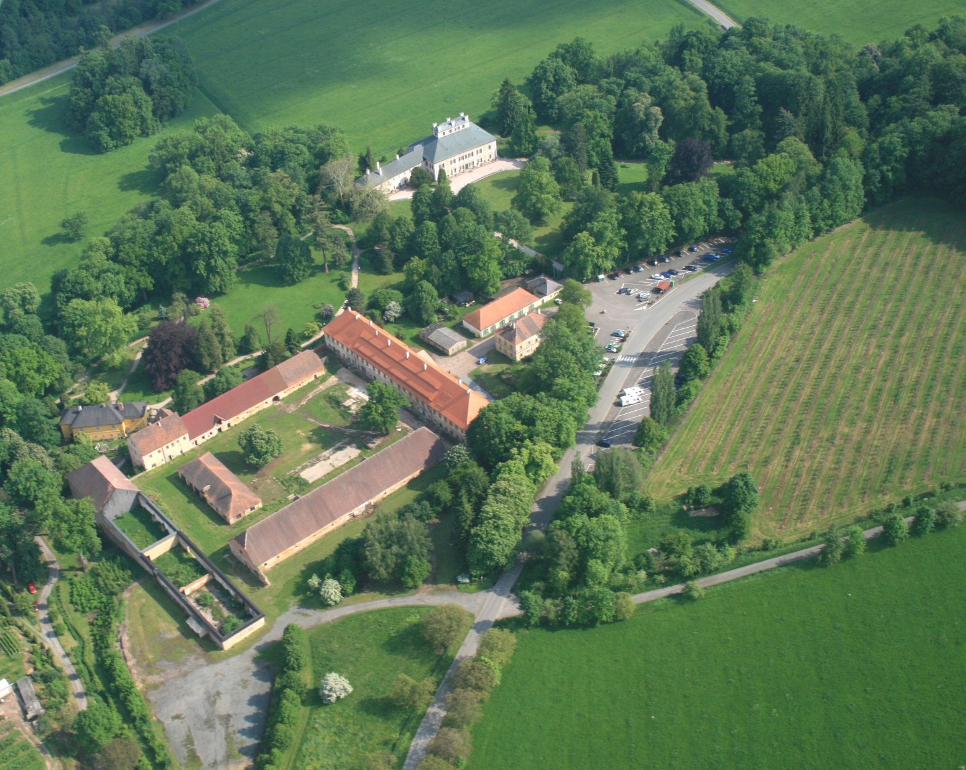

Slide 19
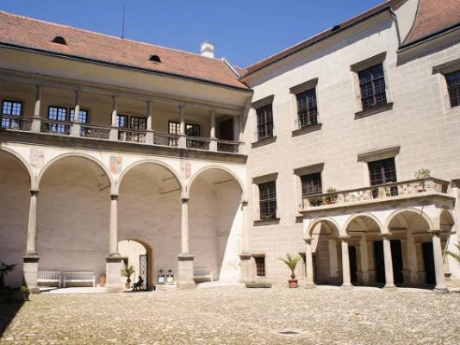

Slide 22
Martina Indrová ☺

